Slide 1
Sesle Kontrol Edilebilen Modifiye Edilmiş Engelli Arabası

Slide 2
Amaç
Elimizde bulunan joyistik kontrollü engelli arabasının farklı kontrol biçimlerinin araştırılması ve uygulanması.
Özellikle de sesle kontrol edilebilirliğinin ortaya konulması.

Slide 3
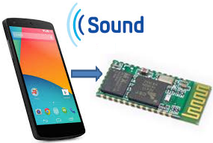
Yöntem
Kullanıcının vereceği ses komutlarının algılanıp tanımlanması için Android işletim sistemi yüklü bir cep telefonu haberleşme için de cep telefonunun bluetooth modülü kullanılmıştır.
Cep telefonuna yazılan programla da sesli veya butonlara basılarak verilen komutlar algınmış ve araba kontrol edilmiştir.
Araba güç kartı ve motorlar
Araba joyistik kontrol kartı
Tasarlanan Elektronik Kontrol kartı ve sensörler
Yazılımda ses tanıma işlemi Google ses tanıma motoru ile gerçekleştiği için internet bağlantısına ihtiyaç vardır.
Elektronik ses tanıma kartları kullanılarak cep telefonu ve internet bağlantı ihtiyacı ortadan kaldırılabilir.
Tasarlanan elektronik kontrol kartı ile arabanın joyistiği ile beraber sesli komutlarla kontrol işlemi gerçekleştirilmiştir. Bu yapıyla da arabanın kendi orijinal devrelerine zarar verilmeden alternatif kontrol yöntemlerine olanak sağlanmıştır.

Slide 4
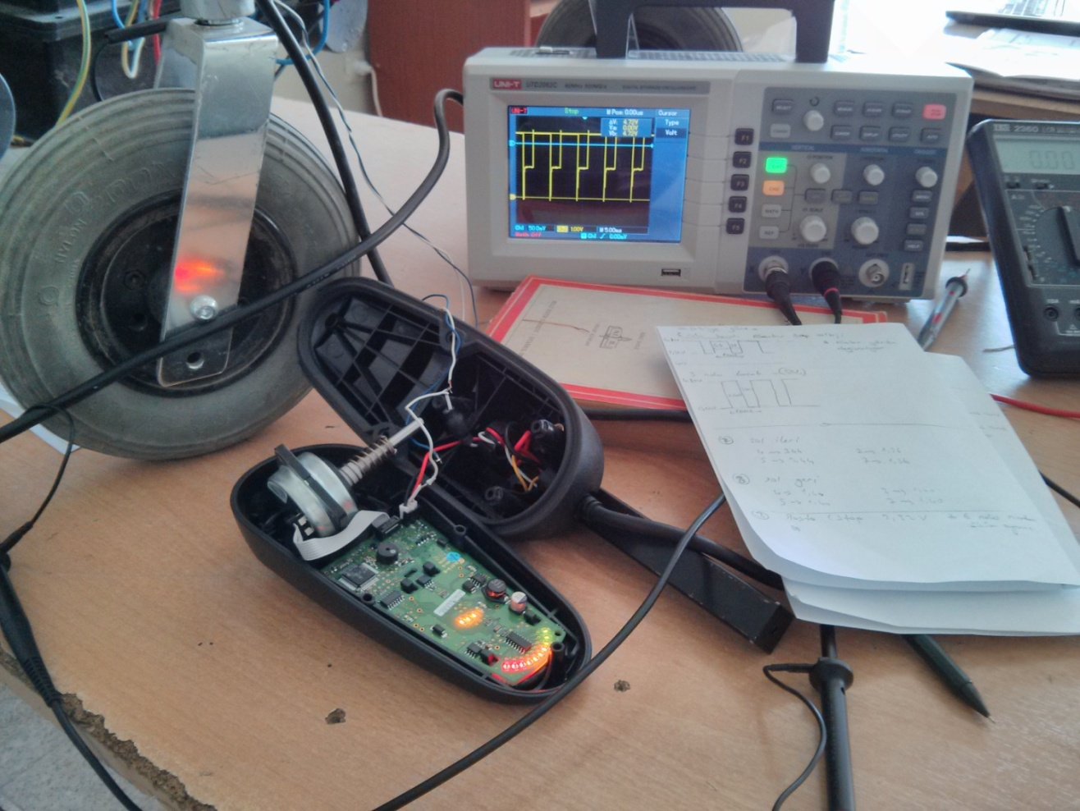
İlk ölçümler
Joyistikle verilen komutlara göre joyistik çıkışında bulunan elektriksel işaretler ve incelenmesi.
Arabaya ait kontrol kartı

Slide 5
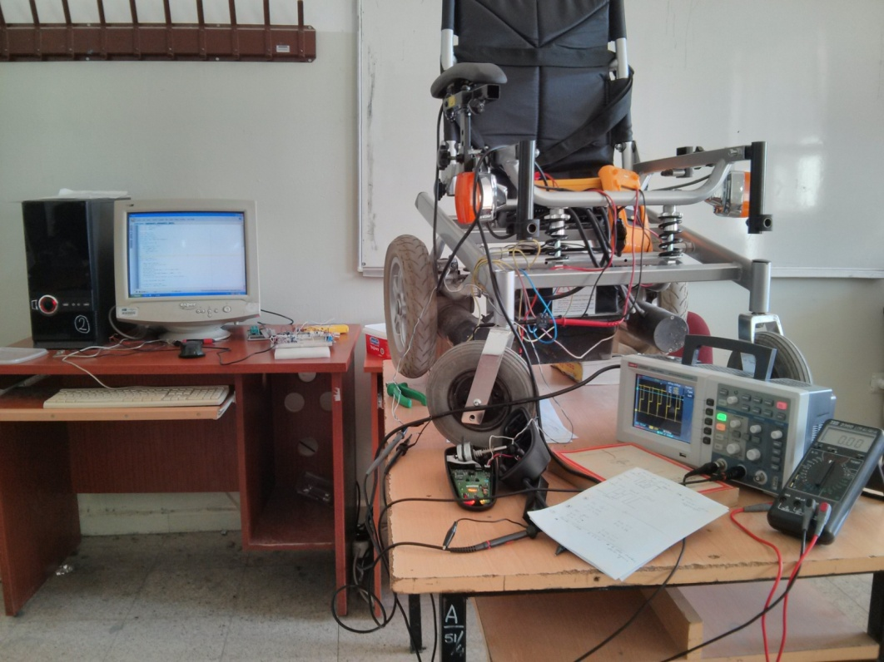
İlk ölçümler
Alınan elektriksel işaretler yorumlanarak joyistik yerine kullanacağımız elektronik devrenin tasarımına başlanmıştır. Tasarımda komutların yorumlanabilmesi için mini işlemci diyebileceğimiz mikrodenetleyici entegreler (PIC24F serisi) kullanılmıştır. Bu entegrelerinde istenilen biçimde çalışabilmesi için programlanası gerekmektedir.
Yapılan bu işleme ters mühendislik denmektedir.
İncelenen sinyallerin oluşturulması için yapılan ilk denemeler.

Slide 6
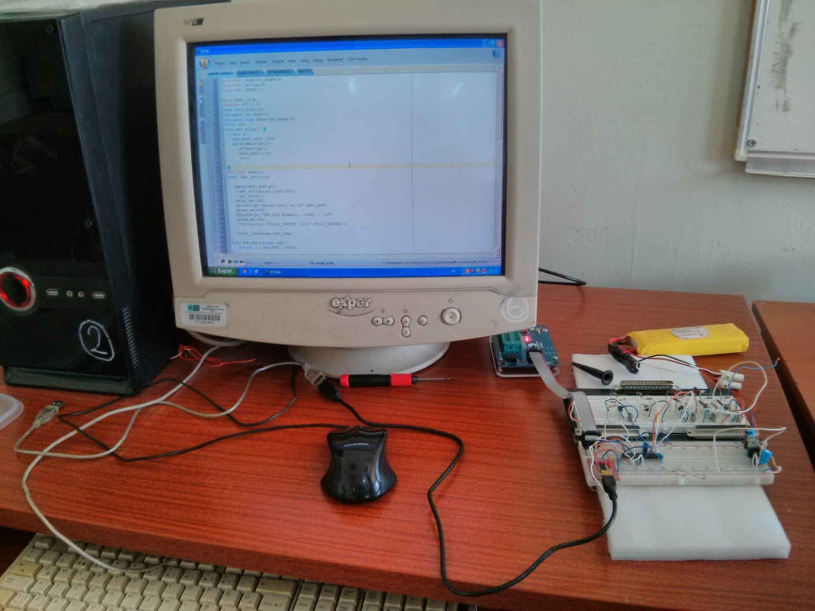
İlk Denemeler
İncelenen sinyallerin oluşturulması için yapılan deneme devresi.
İncelenen sinyallerin oluşturulması için yapılan programlama çalışması.

Slide 7
Video (27_05_14_ilkDeneme.mp4)
Hazırlanan ilk prototip devre ve yazılım denenmiş arabaya verilen komutlar otomatik olarak 5 saniye aralıklarla çalıştırmış ve başarı elde edilmiştir.
Araba komutları için 8 yön kullanılmıştır bunlar;
ileri, geri, sağ, sol ve çapraz yönlerdir.

Slide 8
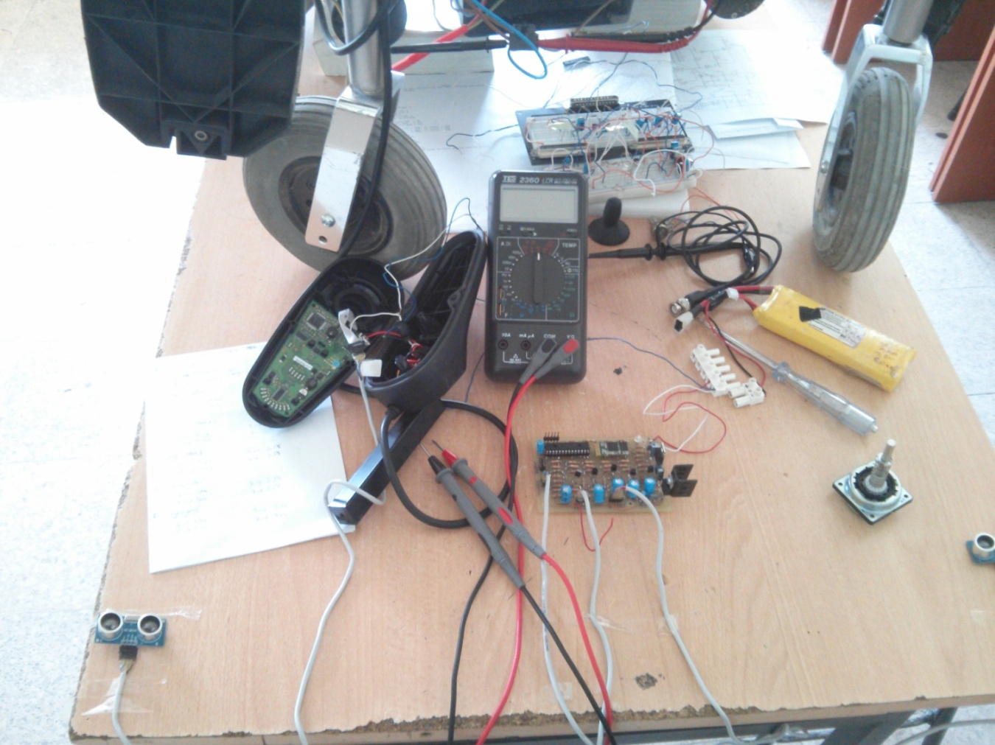
Tasarlanan devre ve çalışma
Gerçekleştirilen devrenin elektronik karta dönüştürülmüş hali.
Uzaklık sensörü ile arabanın engel algılaması da sağlanmıştır.

Slide 9
Video (27_06_14_arabaCalisma.mp4)
Arabanın son hali denenmiş ve verilen sesli komutların algılanarak çalıştığı görülmüştür.
Sisteme entegre edilen uzaklık sensörleri de
çalıştırılmış ve engel algılama yapılmıştır.
Bu aşamadan sonra saha çalışmalarına geçilerek tespit edilen aksaklıklar giderilecek ve bir engelli kullanıcı için en uygun kullanma biçimi geliştirilmeye çalışılacaktır.

Slide 10
Teşekkürler
Çalışmada yardımcı olan herkese teşekkür ediyoruz.
Bu konu ile ilgili çalışmalarımız devam edecektir…

